Slide 1

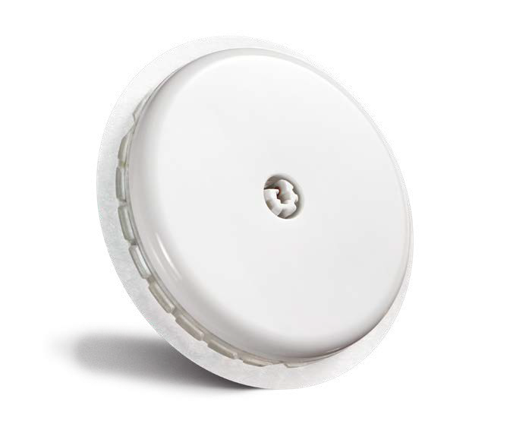




FORMACIÓN FLASH
CASOS CLÍNICOS:
ANÁLISIS RETROSPECTIVO DE DATOS
BLOQUE 3

Slide 2


FILIACIÓN COMITÉ CIENTÍFICO
VIRGINIA BELLIDO CASTAÑEDA
Especialista en Endocrinología y Nutrición.
Unidad de Gestión Clínica de Endocrinología y Nutrición. Hospital Universitario Virgen del Rocío, Sevilla.
ANA CHICO BALLESTEROS
Consultora Senior.
Servicio de Endocrinología y Nutrición, CIBER-BBN. Hospital Santa Creu i Sant Pau, Barcelona.
FRANCISCO JAVIER ORTEGA RÍOS
Médico de Familia del Centro Salud “Campos-Lampreana”, Zamora. Coordinador de la redGDPS en Castilla y León.
Miembro del Grupo de Trabajo de Atención Primaria y Prediabetes de la SED.
M.ª EVA SÁEZ TORRALBA
Enfermera Especialista en Atención Familiar y Comunitaria. Centro de Salud de Buenavista, Toledo.
Enfermera Educadora del Área de Cardiovascular y Diabetes de la SEMG. Máster en el Manejo Integral de DM2.
EVA Mª DELGADO OLIVENCIA
Enfermera Educadora de Endocrinología y Nutrición. Responsable de la Educación Terapéutica en Diabetes del Servicio de Endocrinología y Nutrición del Hospital Universitario de Fuenlabrada, Madrid.
FLORA LÓPEZ SIMARRO
Médico de Familia. Barcelona.
Miembro del Grupo de Trabajo de diabetes SEMERGEN.
ESCARLATA ANGULLO MARTÍNEZ
Grupo de Diabetes de semFYC. CS Escola Graduada (Palma). Illes Balears.
ANTONIO PÉREZ PÉREZ

Slide 3


Situaciones
02.
Otras situaciones
24.

Slide 4
SITUACIONES
02. ELEVADA VARIABILIDAD (CV>36%)
Horarios e ingestas variables.
Actividad física variable en intensidad y momento. Inadecuada técnica de inyección.
Omisión de dosis.
Ingestas intermedias sin insulina. Lipodistroﬁas.
03. HIPERGLUCEMIA (TAR>OBJETIVOS)
02.
01.
HIPOGLUCEMIAS (TBR>OBJETIVOS)
NOCTURNA
Exceso de insulina basal. Ejercicio previo.
Si 1ª parte de la noche: exceso de insulina prandial en cena o menor ingesta de carbohidratos.
Corrección de un valor alto de glucosa previo.
03.
NOCTURNA
Insulina basal insuﬁciente.
Si 1ª parte de la noche: insuﬁciente insulina prandial en cena o mayor ingesta de carbohidratos.
Resopón sin insulina.
PREPRANDIAL
Exceso de insulina basal. Ejercicio previo.
PREPRANDIAL
Insuﬁciente dosis insulina basal. Ingestas intermedias sin insulina.
POSTPRANDIAL
Exceso de insulina prandial. Menor ingesta de carbohidratos.
Ejercicio inmediatamente tras ingesta.
POSTPRANDIAL
Insuﬁciente dosis insulina prandial . Mayor ingesta de carbohidratos.
REBOTE/SOBRETRATAMIENTO
Hipoglucemia previa.
// FORMACIÓN FLASH; MONITORIZACIÓN FLASH DE GLUCOSA EN DIABETES TIPO 2

Slide 5
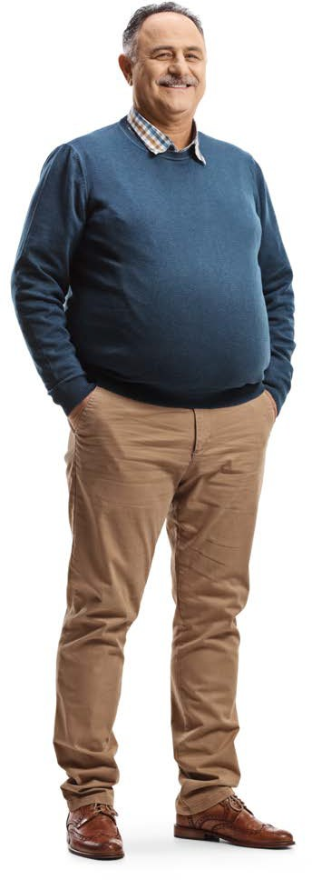
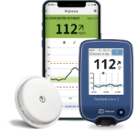
JAIME
01.
67 años.
HTA, sobrepeso grado 2, ex fumador.
DM2 desde los 50 años, dx en analítica de rutina, tratado con metformina.
Mal control de su DM desde el diagnóstico, por baja adherencia, abandono de seguimiento, con HbA1c > 9% repetidamente.
Hace 2 años ingresa por IAM; colocación 2 stents. HbA1c 10,3%, es dado de alta con metformina, sitagliptina, empagliﬂozina e insulina glargina 22 UI/noche.
Se motiva a mejorar con el objetivo de conseguir a toda costa HbA1c < 7%; pierde 6 kg de peso, acude al gimnasio 2 días/semana antes de comer.
Hace 1 año, pasa a terapia basal-bolo por persistir control subóptimo (HbA1c 7,9%): Dieta en 3 tomas.
Insulina glargina 0-0-16 UI. Insulina lispro 6-6-6 UI.
DECIDE COMENZAR A USAR FreeStyle Libre 2
// FORMACIÓN FLASH; MONITORIZACIÓN FLASH DE GLUCOSA EN DIABETES TIPO 2

Slide 6
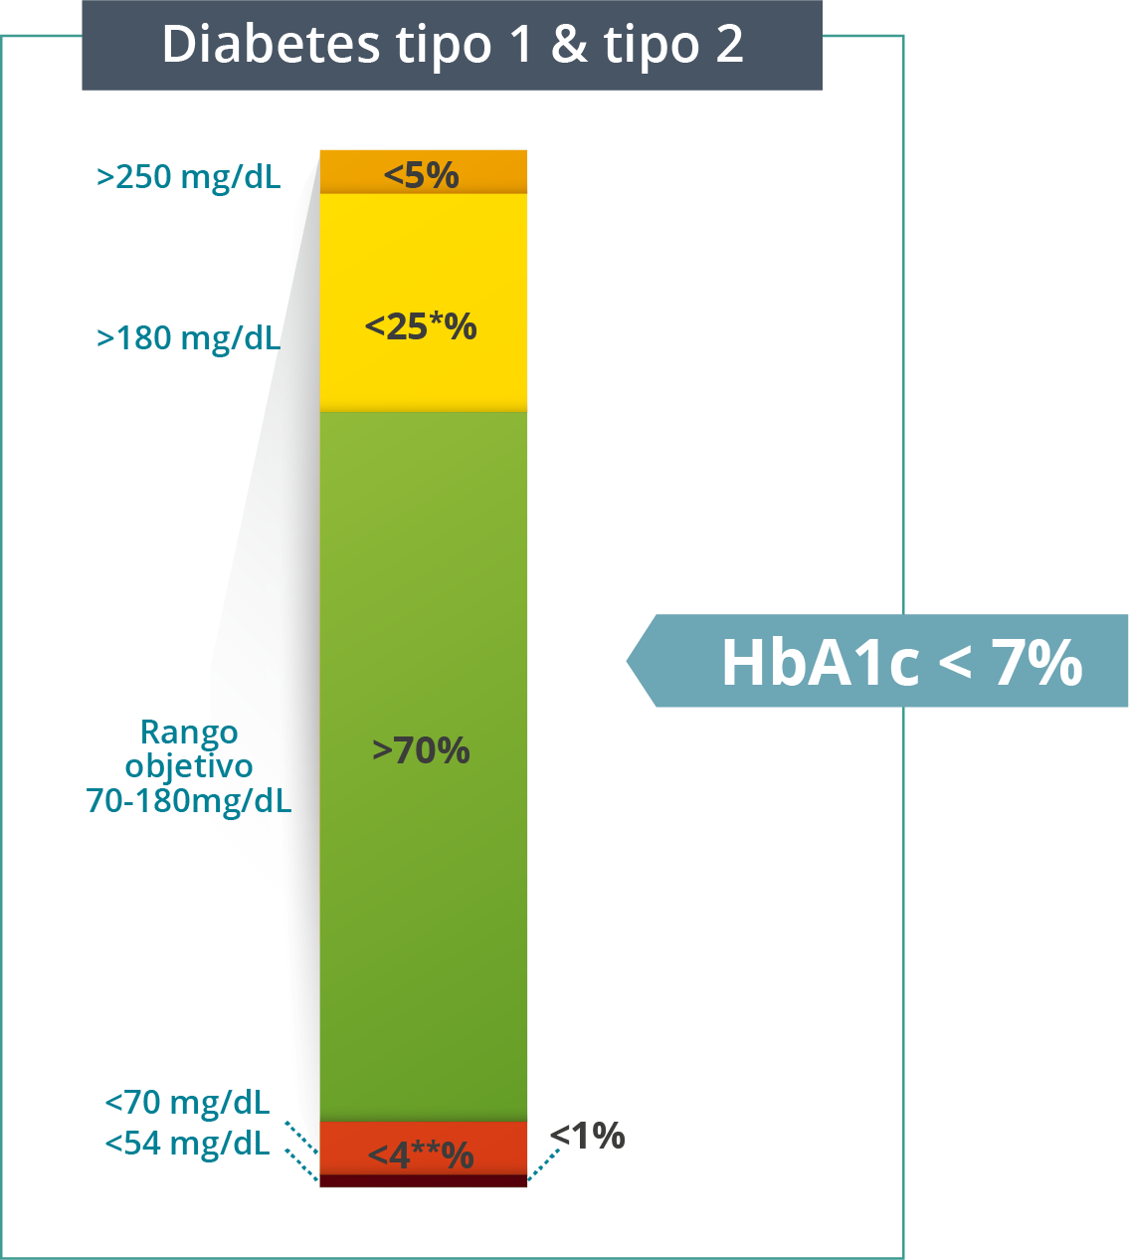


01.
JAIME
Diabetes tipo 1 & tipo 2
>250 mg/dL
<5%
ASPECTOS
A TENER EN CUENTA
>180 mg/dL
<25*%
¿CUÁLES SON
LOS OBJETIVOS DE CONTROL PARA ESTE PACIENTE?
EDAD: paciente joven.
SITUACIÓN FUNCIONAL: FFSS conservadas, autónomo.
COMORBILIDADES: cardiopatía isquémica.
HbA1c < 7%
Rango objetivo
70-180mg/dL
>70%
<70 mg/dL
<54 mg/dL
<1%
<4**%

Slide 7

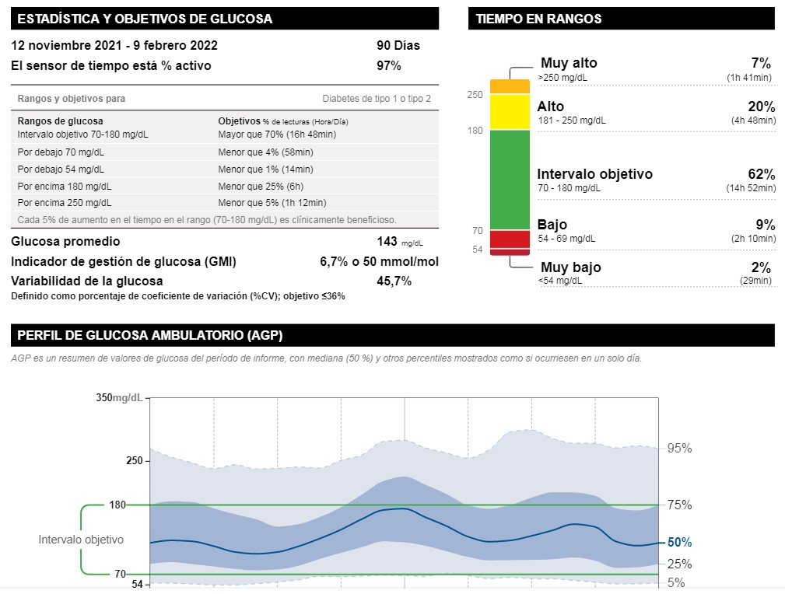
01.
JAIME
ASPECTOS
A TENER EN CUENTA
EL SENSOR ESTÁ ACTIVO 97%
LECTURAS PROMEDIO 7 / DÍA
GMI ADECUADO (<7%) | TAR 2 EXCESIVO (>5%) | TBR 1 EXCESIVO (>4%)
 | TAR 1 ADECUADO (<25%) | TBR 2 EXCESIVO (>1%)
 | TIR INSUFICIENTE (<70%) | ELEVADA VARIABILIDAD (CV >36%)

Slide 8
01.
JAIME
01.
HIPOGLUCEMIAS (TBR>OBJETIVOS)
NOCTURNA
Exceso de insulina basal.
SI
Ejercicio previo.
NO
Si 1ª parte de la noche: exceso de insulina prandial en cena o menor ingesta de carbohidratos.
NO
Corrección de un valor alto de glucosa previo.
NO
SITUACIONES
02.
ELEVADA VARIABILIDAD (CV>36%)
Horarios e ingestas variables.
NO
Actividad física variable en intensidad y momento.
NO
Inadecuada técnica de inyección.
NO
Omisión de dosis.
NO
Ingestas intermedias sin insulina.
NO
Lipodistroﬁas.
NO

Slide 9

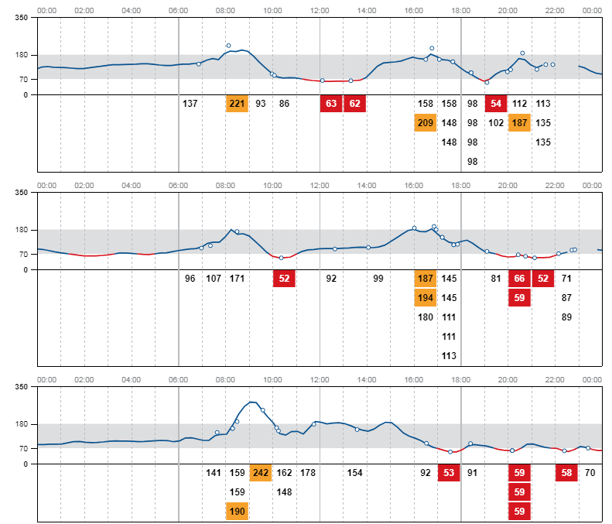
01.
JAIME
SITUACIONES

Slide 10
01.
JAIME
SITUACIONES
EL SENSOR ESTÁ ACTIVO 97%
LECTURAS PROMEDIO 7 / DÍA
GMI ADECUADO (<7%) | TAR 2 EXCESIVO (>5%) | TBR 1 EXCESIVO (>4%)
 | TAR 1 ADECUADO (<25%) | TBR 2 EXCESIVO (>1%)
 | TIR INSUFICIENTE (<70%) | ELEVADA VARIABILIDAD (CV >36%)
SE REDUJO DOSIS DE INSULINA BASAL A 14 UI

Slide 11
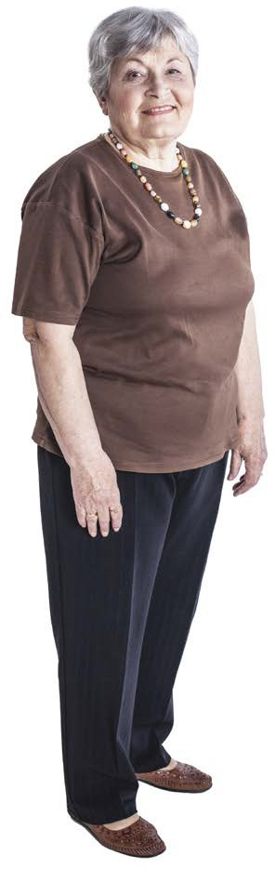
MARI PAZ
02.
73 años.
Hipotiroidismo primario, obesidad grado 2.
DM2 desde los 53 años, dx en analítica de rutina, tratada con metformina, posteriormente se añade iDPP4, posteriormente gliclazida y hace 3 años se añade insulina basal (glargina u300).
Es viuda, vive sola, había trabajado de secretaria, sale poco de casa
desde que enviudó hace 3 años.
Derivada por mal control, con HbA1c 9,1%.
Se mantiene metformina y se pasa a terapia basal-bolo: glargina u300 0-0-50 UI y glulisina 20-25-35 UI.
Ultima visita se objetiva HbA1c 8,5%.
DECIDE COMENZAR A USAR FreeStyle Libre 2
09.

Slide 12



02.
MARI PAZ
Diabetes tipo 1 & tipo 2
>250 mg/dL
<5%
ASPECTOS
A TENER EN CUENTA
>180 mg/dL
<25*%
¿CUÁLES SON
LOS OBJETIVOS DE CONTROL PARA ESTE PACIENTE?
EDAD: paciente relativamente joven.
SITUACIÓN FUNCIONAL: FFSS conservadas, autónoma, probable depresión.
COMORBILIDADES: no.
HbA1c ≈ 7%
Rango objetivo
70-180mg/dL
>70%
<70 mg/dL
<54 mg/dL
<1%
<4**%

Slide 13

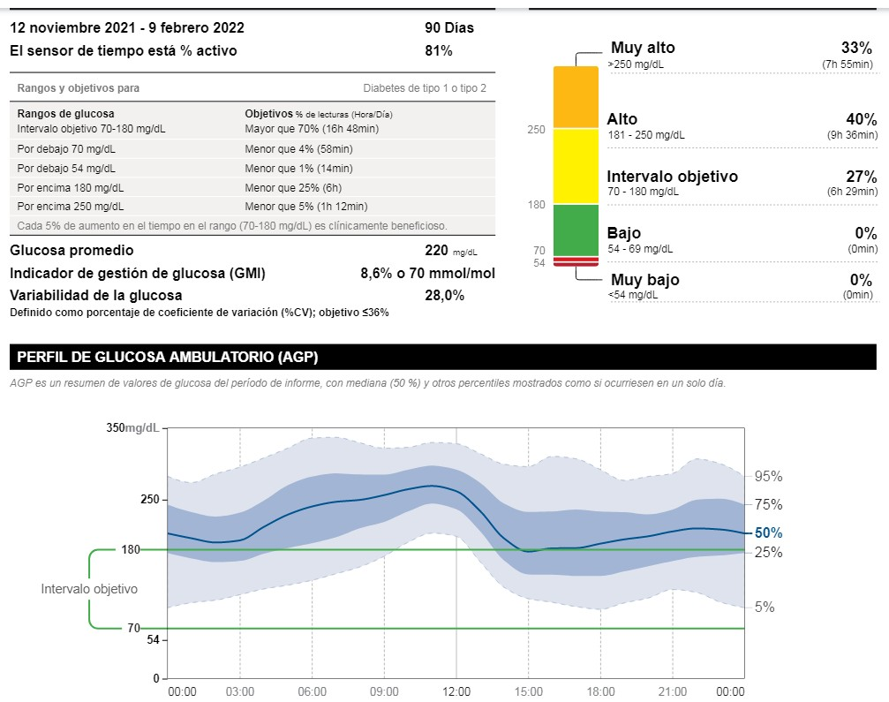
02.
MARI PAZ
ASPECTOS
A TENER EN CUENTA
EL SENSOR ESTÁ ACTIVO 81%
LECTURAS PROMEDIO 5 / DÍA
GMI NO ADECUADO (>7%) | TAR 2 EXCESIVO (>5%) | TBR 1 EN OBJETIVOS (<4%)
 | TAR 1 EXCESIVO (>25%) | TBR 2 EN OBJETIVOS (<1%)
 |  | BAJA VARIABILIDAD (CV <36%)

Slide 14

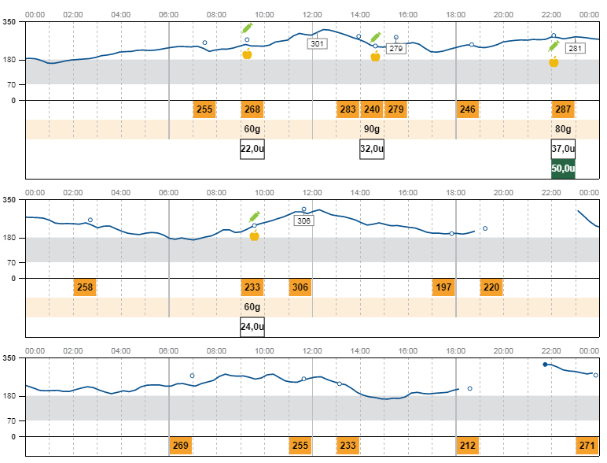
02.
MARI PAZ
ASPECTOS
A TENER EN CUENTA

Slide 15
02.
MARI PAZ
01.
HIPERGLUCEMIA (TAR>OBJETIVOS)
NOCTURNA
Insulina basal insuﬁciente.
SI
Si 1ª parte de la noche: insuﬁciente insulina prandial en cena o mayor ingesta de carbohidratos.
SI
Resopón sin insulina.
SI
SITUACIONES
PREPRANDIAL
Insuﬁciente dosis insulina basal.
SI
Ingestas intermedias sin insulina.
SI
POSTPRANDIAL
Insuﬁciente dosis insulina prandial.
SI EN DESAYUNO Y CENA
Mayor ingesta de carbohidratos.
NO
REBOTE/SOBRETRATAMIENTO
Hipoglucemia previa.
NO
// FORMACIÓN FLASH; MONITORIZACIÓN FLASH DE GLUCOSA EN DIABETES TIPO 2

Slide 16
02.
MARI PAZ
SITUACIONES
EL SENSOR ESTÁ ACTIVO 81%
LECTURAS PROMEDIO 5 / DÍA
GMI NO ADECUADO (>7%) | TAR 2 EXCESIVO (>5%) | TBR 1 EN OBJETIVOS (<4%)
 | TAR 1 EXCESIVO (>25%) | TBR 2 EN OBJETIVOS (<1%)
 |  | BAJA VARIABILIDAD (CV <36%)
SE AUMENTÓ DOSIS DE INSULINA BASAL Y PRANDIAL
EN DESAYUNO Y CENA, SE RECOMENDÓ DIETA EN 3 TOMAS

Slide 17
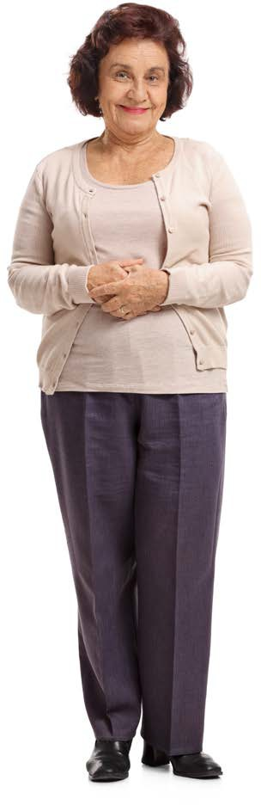
MARÍA ROSA
03.
77 años.
HTA, dislipemia, IMC 24,3 kg/m².
DM2 desde los 67 años, dx en ingreso por neumonía con HbA1c 11%.
Tratamiento con metformina, repaglinida e insulina basal desde el diagnóstico, con control aceptable hasta hace 2 años.
Hace 2 años la derivan por mal control con HbA1c 8,8%, ERC estadio III.
FFSS conservadas, activa, vive con un hijo que trabaja fuera de casa todo el día, es totalmente autónoma.
Se decide paso a terapia basal-bolo, retirando repaglinida.
Insulina glargina 0-0-12 UI. Insulina asparta 4-4-4 UI.
DECIDE COMENZAR A USAR FreeStyle Libre 2

Slide 18
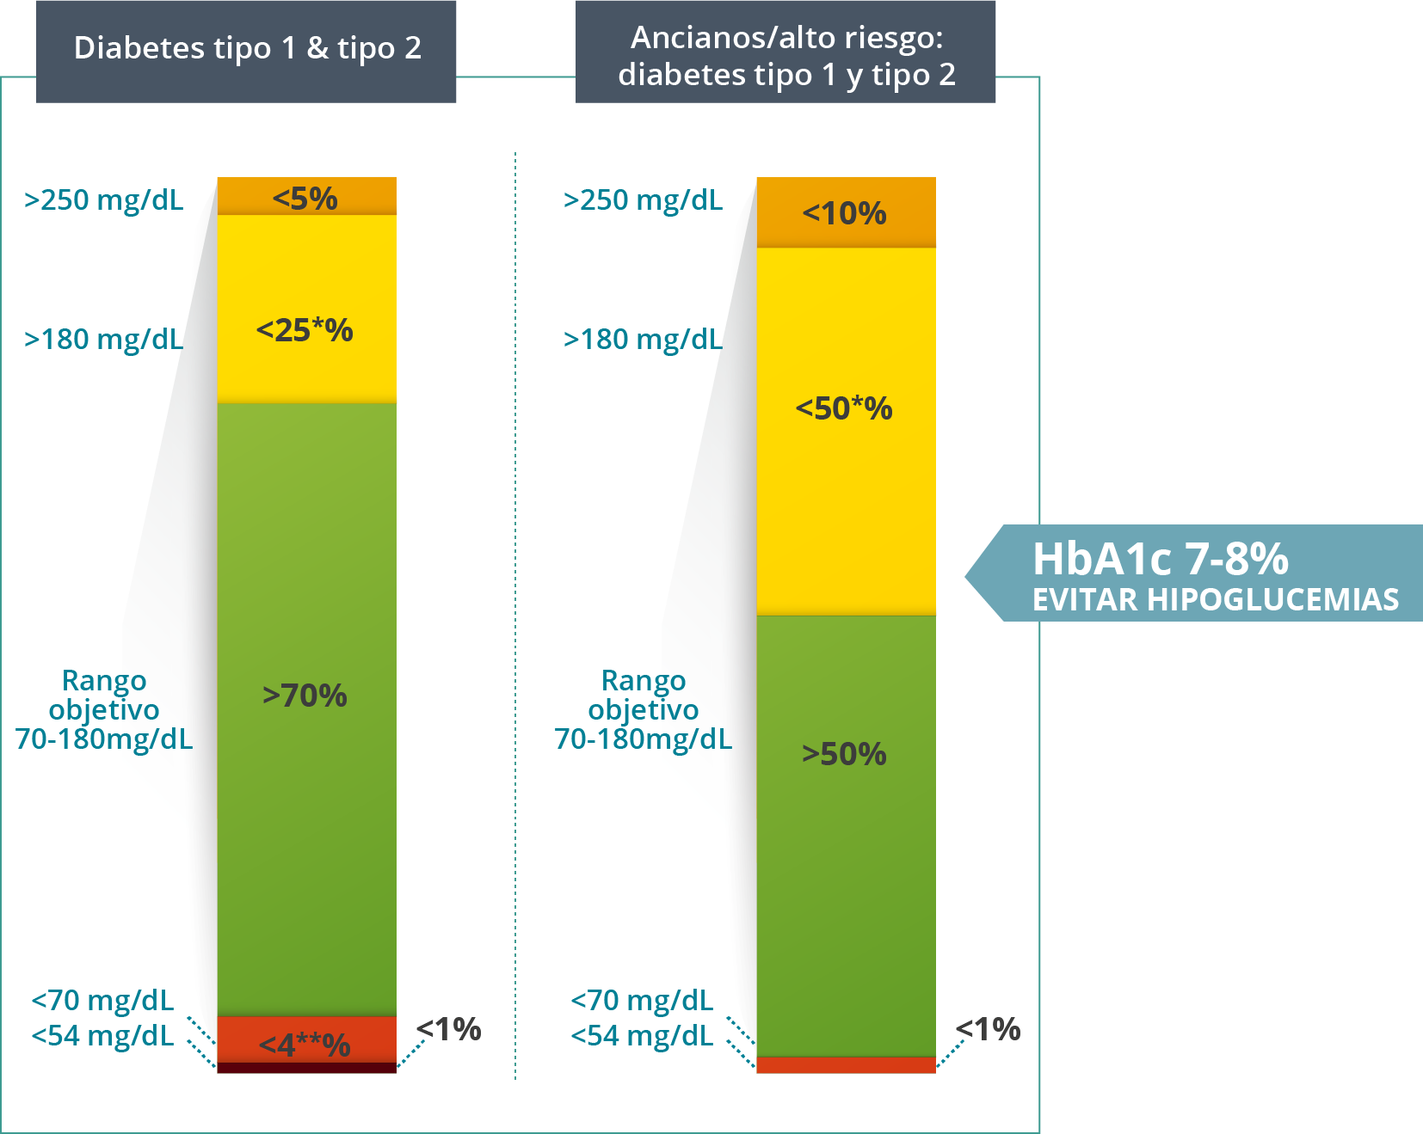



03.
MARÍA ROSA
Diabetes tipo 1 & tipo 2
Ancianos/alto riesgo: diabetes tipo 1 y tipo 2
>250 mg/dL
<5%
>250 mg/dL
<10%
ASPECTOS
A TENER EN CUENTA
>180 mg/dL
<25*%
>180 mg/dL
<50*%
¿CUÁLES SON
LOS OBJETIVOS DE CONTROL PARA ESTE PACIENTE?
EDAD: paciente mayor.
SITUACIÓN FUNCIONAL: FFSS conservadas, autónoma, pero está sola todo el día.
COMORBILIDADES: ERC.
HbA1c 7-8%
EVITAR HIPOGLUCEMIAS
Rango objetivo
70-180mg/dL
>70%
Rango objetivo
70-180mg/dL
>50%
<70 mg/dL
<54 mg/dL
<1%
<70 mg/dL
<54 mg/dL
<1%
<4**%

Slide 19

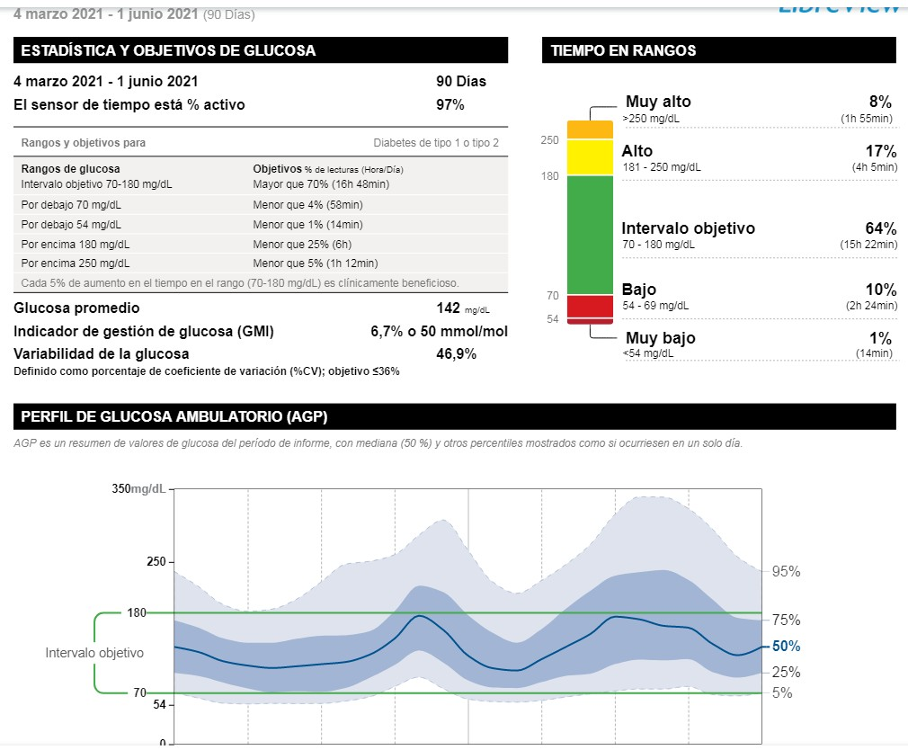
03.
MARÍA ROSA
ASPECTOS
A TENER EN CUENTA
EL SENSOR ESTÁ ACTIVO 97%
LECTURAS PROMEDIO 8 / DÍA
GMI ADECUADO (<7%) | TAR 2 EXCESIVO (>5%) | TBR 1 EXCESIVO (>4%)
 | TAR 1 ADECUADO (<25%) | TBR 2 EN OBJETIVOS (<1%)
 |  | ALTA VARIABILIDAD (CV >36%)

Slide 20
03.
MARÍA ROSA
01.
ELEVADA VARIABILIDAD (CV>36%)
Horarios e ingestas variables.
Actividad física variable en intensidad y momento.
Inadecuada técnica de inyección.
Omisión de dosis.
Ingestas intermedias sin insulina.
Lipodistroﬁas.
NO
NO
NO
NO
NO
NO
02.
HIPERGLUCEMIA (TAR>OBJETIVOS)
SITUACIONES
NOCTURNA
Insulina basal insuﬁciente.
Si 1ª parte de la noche: insuﬁciente insulina prandial en cena o mayor ingesta de carbohidratos.
Resopón sin insulina.
PREPRANDIAL
Insuﬁciente dosis insulina basal.
Ingestas intermedias sin insulina.
POSTPRANDIAL
Insuﬁciente dosis insulina prandial.
Mayor ingesta de carbohidratos.
REBOTE/SOBRETRATAMIENTO Hipoglucemia previa.
NO
NO
NO
SI
NO
SI EN DESAYUNO Y COMIDA
NO
SI

Slide 21

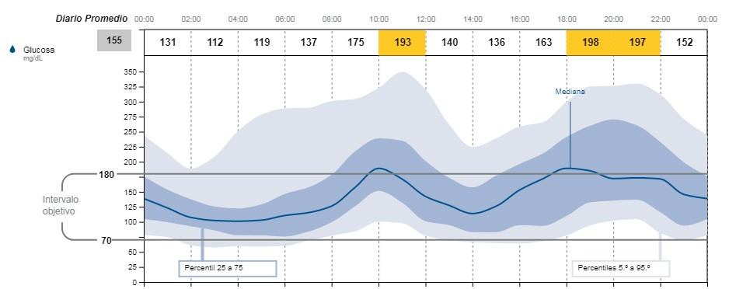
03.
MARÍA ROSA
SITUACIONES
Elevada glucosa post desayuno y comida. Hipoglucemias antes de comer.
Hipoglucemias en segunda parte de la noche.
SE REDUJO DOSIS DE INSULINA BASAL, SE CAMBIÓ ASPARTA A FIASP AUMENTANDO DOSIS EN DESAYUNO Y COMIDA, SE INDICÓ NO SOBRETRATAR LAS HIPOGLUCEMIAS

Slide 22
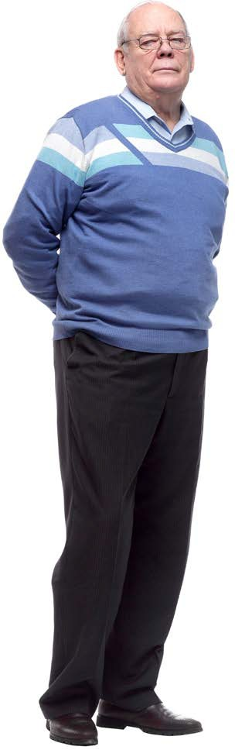
FRANCESC
04.
71 años.
HTA, dislipemia, monorreno, ERC estadio III, edema macular senil, diﬁcultad visual moderada.
DM2 dx a los 68 años tras intervención por neoplasia de colon, HbA1c 10%. Tratamiento con insulina en pauta basal-bolo desde el diagnóstico.
Mejoría franca del control, pero persiste HbA1c de 8%.
Deterioro cognitivo inicial, vive con su esposa.
Presenta hipoglucemia grave en domicilio por error en administración de insulina, aunque su mujer suele supervisarlo.
Tratamiento actual:
Insulina glargina 0-0-32 UI Insulina asparta 10-14-14 UI
DECIDE COMENZAR A USAR FreeStyle Libre 2

Slide 23


04.
FRANCESC
Ancianos/alto riesgo: diabetes tipo 1 y tipo 2
>250 mg/dL
<10%
ASPECTOS
A TENER EN CUENTA
>180 mg/dL
<50*%
¿CUÁLES SON
LOS OBJETIVOS DE CONTROL PARA ESTE PACIENTE?
EDAD: paciente algo mayor.
SITUACIÓN FUNCIONAL: deterioro cognitivo y visual, parcialmente dependiente
COMORBILIDADES: ERC, neoplasia.
Evitar hipoglucemias
HbA1c actual aceptable
Rango objetivo
70-180mg/dL
>50%
<70 mg/dL
<54 mg/dL
<1%

Slide 24

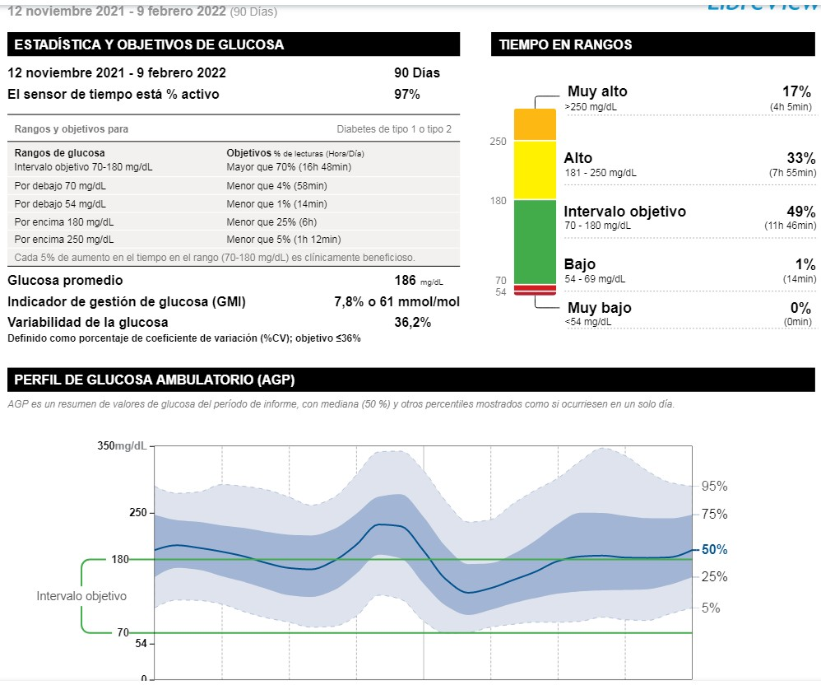
04.
FRANCESC
ASPECTOS
A TENER EN CUENTA
EL SENSOR ESTÁ ACTIVO 97%
LECTURAS PROMEDIO 9 / DÍA
GM ADECUADO PARA CARACTERISTICAS DEL PACIENTE (>7%) | TAR 2 EXCESIVO (>10%) | TBR ADECUADO (<1%)
 | TAR 1 ADECUADO (<50%) | VARIABILIDAD ADECUADA (CV 36%)
 | TIR 1 ACEPTABLE

Slide 25

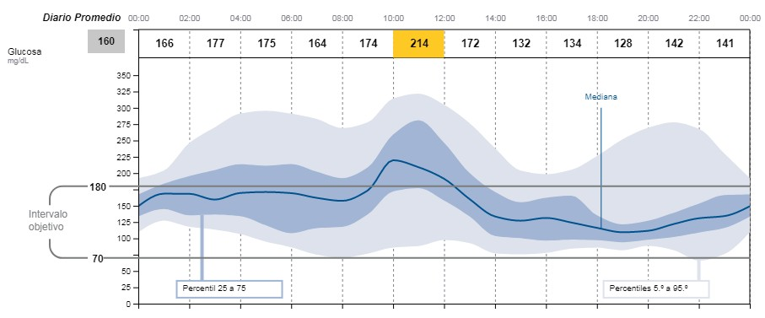
04.
FRANCESC
SITUACIONES
Elevada glucosa post desayuno.
Elevada variabilidad en la segunda parte de la noche.
Se objetivan olvidos en la administración de insulina en desayuno (cuando su esposa sale a hacer compras). Se objetiva ingesta muy variable en la cena; además al acostarse muchas noches por miedo a hacer hipoglucemias come de forma excesiva.
SE RECOMENDÓ SUPERVISIÓN INSULINA EN DESAYUNO.
SE RECOMENDÓ FIJAR HC EN LA CENA Y HACER RESOPÓN (1 VASO LECHE)
AL ACOSTARSE SOLO SI GLUCOSA < 150 MG/DL Y FLECHA ESTABLE O DESCENDENTE
// FORMACIÓN FLASH; MONITORIZACIÓN FLASH DE GLUCOSA EN DIABETES TIPO 2

Slide 26

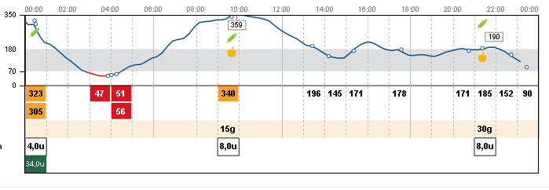

OTRAS SITUACIONES
HIPOGLUCEMIA POR BOLO CORRECTOR
Ser menos agresivo en las correcciones.
Aumentar factor de sensibilidad
a la insulina.

Slide 27

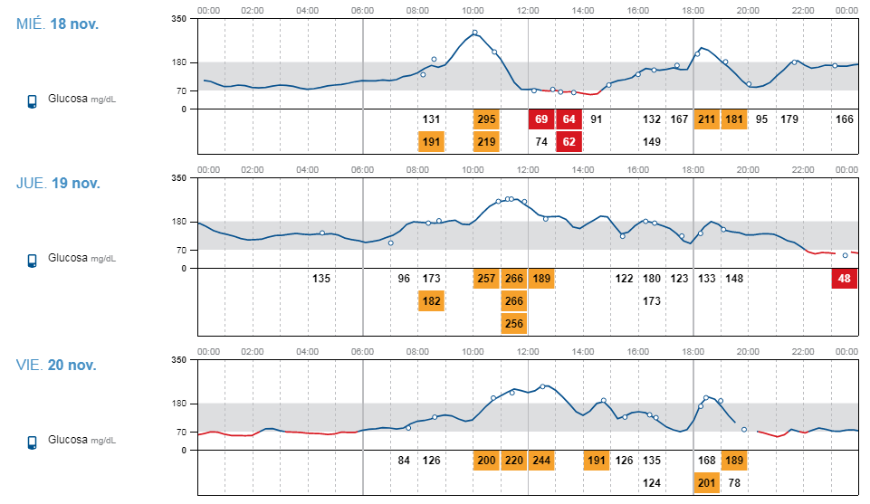
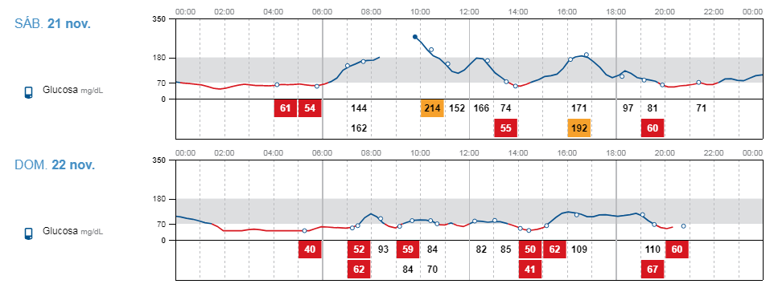

OTRAS SITUACIONES
HIPOGLUCEMIA GENERAL FIN DE SEMANA
Mayor ejercicio ﬁnes de semana.
Reducir insulinas prandiales o aumentar ingesta, reducir insulina basal o resopón al acostarse.

Slide 28

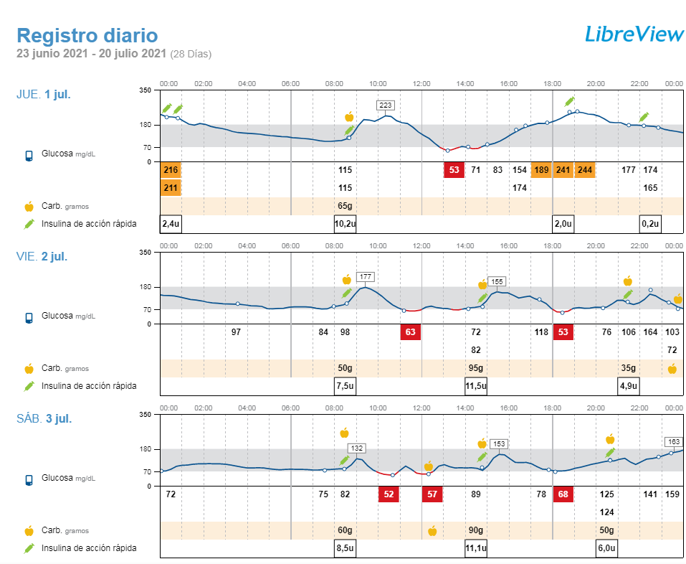

OTRAS SITUACIONES
HIPOGLUCEMIA PREPRANDIAL
Insulina ultrarrápida o ingesta HC a media mañana y media tarde.

Slide 29

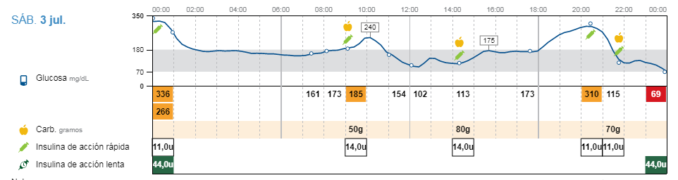

OTRAS SITUACIONES
HIPOGLUCEMIA POR SOLAPAMIENTO DOSIS DE INSULINA RÁPIDA
No corregir antes de 2-4 horas insulina previa.

Slide 30

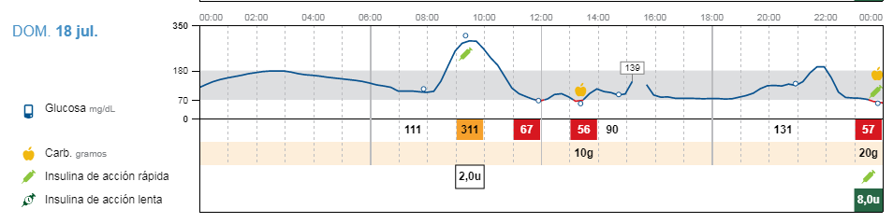

OTRAS SITUACIONES
INSULINA RÁPIDA POSTPRANDIAL
Administrar insulina antes de la ingesta.

Slide 31

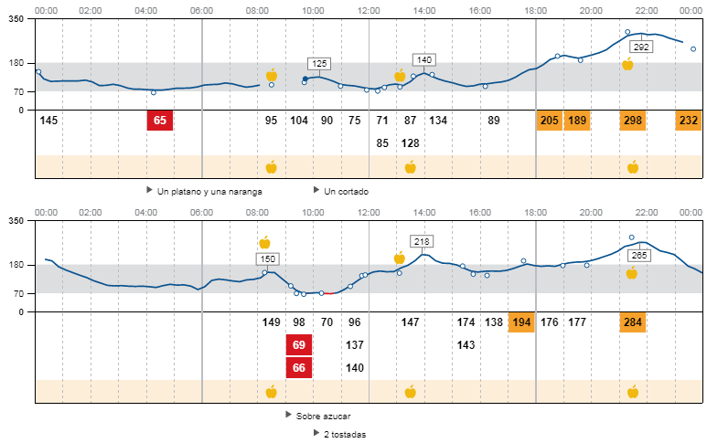
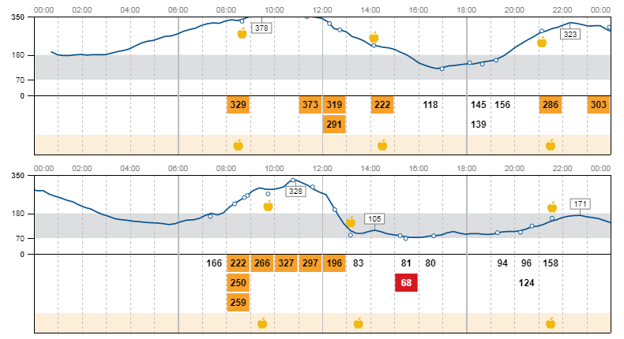

OTRAS SITUACIONES
INSUFICIENTE CUBRIMIENTO CON INSULINA BASAL
Cambio a insulina basal de última generación.

Slide 32
GRACIAS

